Slide 1
ЗМІНИ В СОЦІАЛЬНІЙ ТА НАЦІОНАЛЬНІЙ СТРУКТУРІ НАСЕЛЕННЯ. ПОВСЯКДЕННЕ ЖИТТЯ ЛЮДЕЙ

Slide 2
ПЛАН
ЗМІНИ В СОЦІАЛЬНІЙ ТА НАЦІОНАЛЬНІЙ СТРУКТУРІ НАСЕЛЕННЯ
МАТЕРІАЛЬНИЙ РІВЕНЬ ЖИТТЯ І ТЕНДЕНЦІЇ РОЗВИТКУ СОЦІАЛЬНОЇ СФЕРИ
ПОВСЯКДЕННЕ ЖИТТЯ НАСЕЛЕННЯ
ПРИВІЛЕЙОВАНЕ СТАНОВИЩЕ ПАРТІЙНО-РАДЯНСЬКОЇ НОМЕНКЛАТУРИ

Slide 3
НАСЕЛЕННЯ УКРАЇНИ В 60-80-Х рр.
 | 1960 РІК | 1985 РІК
РОБІТНИКИ СЕЛЯНСТВО ІНТЕЛІГЕНЦІЯ НОМЕНКЛАТУРА ТОРГОВІ ПРАЦІВНИКИ ПЕНСІОНЕРИ СПЕЦІАЛІСТИ ГУМАНІТАРНОГО І ТЕХНІЧНОГО ПРОФІЛЮ | 48% 48% 4 % | 60% 33% ЗБІЛЬШИЛАСЯ В 3,5 РАЗИ

Slide 4
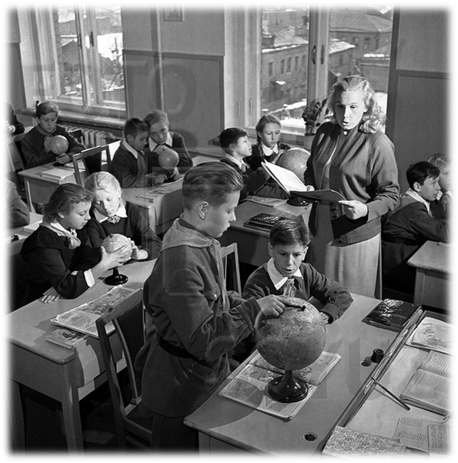
ОСОБЛИВОСТІ СОЦІАЛЬНОЇ ПОЛІТИКИ.
Мовою цифр…
За рівнем споживання СРСР займав 77-е місце в світі.
Доля заробітної плати в національному доході складала лише 36,5 %.
За тривалістю життя СРСР замавл 35-е місце в світі, а за дитячою смертністю-50.

Slide 5
Особливості соціальної політики.
Загострення продовольчої проблеми.
Збільшились імпортні постачання продовольства
Різко загострилось житлове питання.
Знизився приріст реальних доходів на душу населення.

Slide 6
ДЕФІЦИТ ТОВАРІВ
перевищення попиту над пропозицією. Дефіцит засвідчує про розбіжність між попитом та пропозицією та відсутність урівноважуючої ціни.

Slide 7
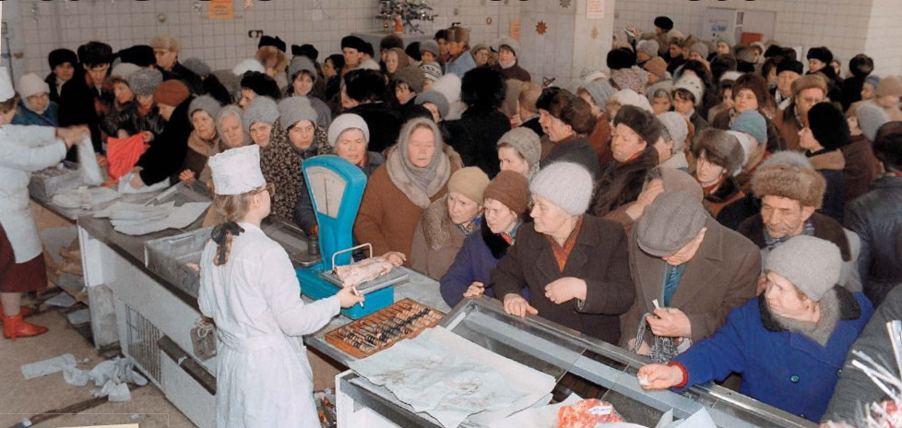
Социальная сфера
В перше десятиліття відбувається зростання життєвого рівня.
Але потім відбувається диспропорція між грошовою масою та пропозицією товарів та послуг – дефіцит – товарний голод.
Де–факто- карткова система розподілу продуктів.

Slide 8
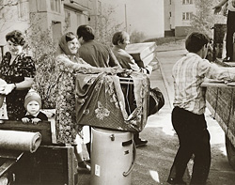
Житлове питання ускладнюється недостатнім введенням житлового будівництва та збільшенням кількості приїжджих для роботи на підприємствах низькокваліфікованих громадян, які отримують тимчасові дозволи на проживання і будь-якими засобами намагаються закріпитись у «межі" міста.

Slide 9
Капіталовкладення в житлове будівництво в СРСР у 1966 – 1985 рр.
Побудовано квартир: в 1960 р. – 2 млн., 1984 р. – 2 млн.

Slide 10
На охорону здоров'я витрачається 4% державного бюджету

Slide 11
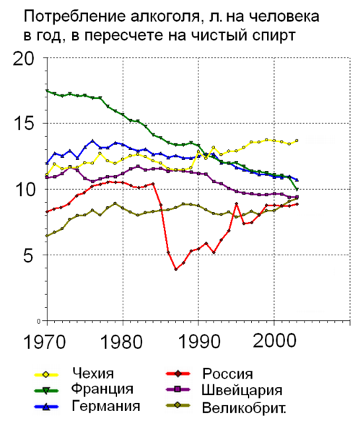
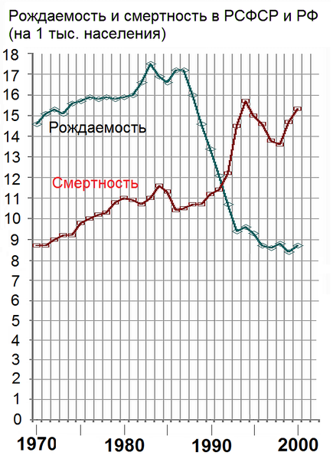
Рівень життя
Починаючи з XXIII з'їзду КПРС (1966р.), на всіх високих партійних форумах завдання підвищення життєвого рівня населення декларувалося як одне з основних завдань партії держави. Навіть у Конституції СРСР 1977р. (Конституції УРСР 1978р.)були зафіксовані права на гарантовану, гідну оплату праці, на забезпечення житлом, кваліфікованою медичною допомогою.
Деякі позитивні зміни відбулися, хоча їхні масштаби явно поступалися обіцяним. Зокрема, остаточно відійшов у минуле страх голоду. Колгоспники нарешті стали регулярно отримувати заробітну плату і пенсії. Зросла купівельна спроможність населення. Так,середня заробітна плата з 78 руб., у 1960р.зросла до 155 руб.у 1980р. Люди стали користуватися тими речами ,які ще з 30-х років були звичними на Заході:пральні машини,холодильники та інша побутова техніка.

Slide 12
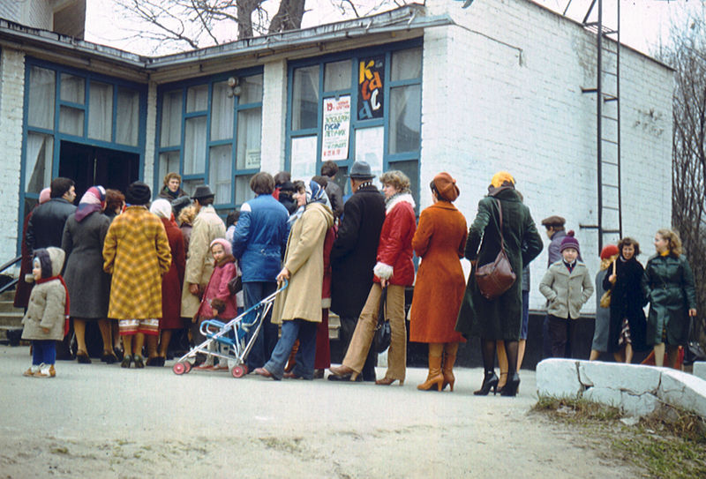
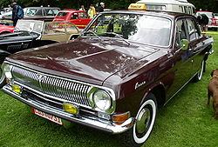
Велика увага в СРСР приділялася постійному культурному розвитку суспільства .
У період застою після відкоту відносної демократизації часів відлиги, з'явилося дисидентський рух.
В епоху застою відбувався неухильне зростання споживання спиртних напоїв (з 1,9 л чистого алкоголю на душу населення в 1952 р. до 14,2 л у 1984 р.).
Походив і безперервне зростання числа самогубств - з 17,1 на 100 000 населення в 1965 р. до 29,7 у 1984 році .
Кримінальна обстановка в країні залишалася складною:За десятиліття з 1973 по 1983 рік загальна кількість щорічно скоєних злочинів збільшилася майже вдвічі, в тому числі тяжких насильницьких злочинів проти особи - на 58%, розбоїв та грабежів - в два рази, квартирних крадіжок і хабарництва - в три рази. Кількість злочинних посягань у сфері економіки за цей період зросло на 39%
Черга у кіно
Найпрестижніша модель радянських автівок періоду застою «Волга» ГАЗ-24

Slide 13
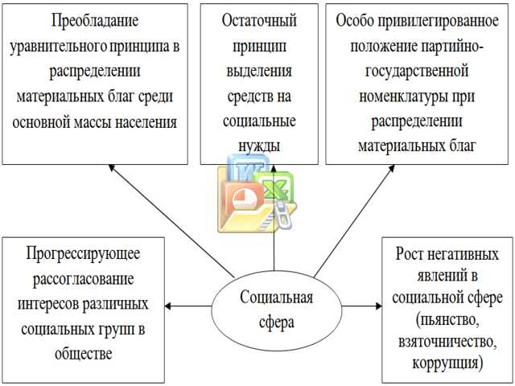
ОСНОВНІ ЯВИЩА СОЦІАЛЬНОЇ СФЕРИ
Починаючи з XXIII з'їзду КПРС (1966р.), на всіх високих партійних форумах завдання підвищення життєвого рівня населення декларувалося як одне з основних завдань партії держави.
Деякі позитивні зміни відбулися, хоча їхні масштаби явно поступалися обіцяним. Зокрема, остаточно відійшов у минуле страх голоду. Колгоспники нарешті стали регулярно отримувати заробітну плату і пенсії. Зросла купівельна спроможність населення. Люди стали користуватися тими речами ,які ще з 30-х років були звичними на Заході: пральні машини,холодильники та інша побутова техніка.
В епоху застою відбувався неухильне зростання споживання спиртних напоїв (з 1,9 л чистого алкоголю на душу населення в 1952 р. до 14,2 л у 1984 р.).
Відбувається безперервне зростання числа самогубств - з 17,1 на 100 000 населення в 1965 р. до 29,7 у 1984 році.
Кримінальна обстановка в країні залишалася складною: за десятиліття з 1973 по 1983 рік загальна кількість щорічно скоєних злочинів збільшилася майже вдвічі, в тому числі тяжких насильницьких злочинів проти особи - на 58%, розбоїв та грабежів - в два рази, квартирних крадіжок і хабарництва - в три рази. Кількість злочинних посягань у сфері економіки за цей період зросло на 39%.

Slide 14
ЕТНОСОЦІАЛЬНІ ЗМІНИ В УКРАЇНСЬКОМУ СУСПІЛЬСТВІ
Чисельний склад населення. Переписи населення 1959, 1970, 1989 років засвідчили, що населення України протягом 1959 – 1988 років зросло на 9.6 млн. чол. і за переписом 1989 року становило 51.7 млн. чоловік. За кількістю жителів Україна перебувала на шостому місці в Європі після Росії, Німеччини, Італії, Великобританії та Франції.
Приріст населення. Приріст населення в кожному новому десятиріччі швидко зменшувався. У 80-ті роки природний приріст населення перестав забезпечувати просте відтворення поколінь. У семи областях демографи зафіксували зменшення чисельності населення, зумовлене головним чином міграційним відтоком. А у Чернігівській та Сумській областях припинився і природний приріст населення: кількість померлих тут почала перевищувати кількість народжених.
ПРИЧИНИ ЗНИЖЕННЯ ТЕМПІВ РОСТУ НАСЕЛЕННЯ
1979 рік: починається таке соціально – демографічне явище як депопуляція (абсолютне скорочення чисельності населення; переважання смертності над народжуваністю. Цей процес зафіксовано в сільській місцевості спочатку на Чернігівщині, Сумщині, а потім на Полтавщині, Вінниччині, а починаючи з 1990-х років у державі загалом.
Урбанізація
Катастрофічна екологічна ситуація
Житлова проблема
Міграційні процеси (відтік єврейського населення за кордон)
Зайнятість жінки в суспільному виробництві
Висока дитяча смертність
Поширення алкоголізму
Низький рівень медичного обслуговування

Slide 15
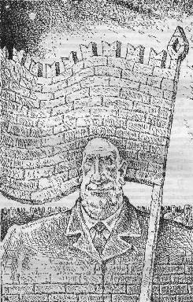
Правляча еліта – номенклатура- перейшла на режим самовідтворення - закритий прошарок населення, що користується привілеями та матеріальними благами.

Slide 16
ПРИВІЛЕЇ НОМЕНКЛАТУРИ
ЗАКРИТА СИСТЕМА ПОСТАЧАННЯ ПРОДОВОЛЬЧИХ І ПРОМИСЛОВИХ ТОВАРІВ.
СПЕЦТАЛОНИ НА ХАРЧУВАННЯ ЗАЛЕЖАЛО ВІД ЧИНУ.
СИСТЕМА ЗАКРИТИХ БУДИНКІВ ВІДПОЧИНКУ.
МОЖЛИВІСТЬ ВИЇЗДЖАТИ ЗА КОРДРОН.
ВИРІШЕННЯ ЖИТЛОВОЇ ПРОБЛЕМИ.
ТИХ НОМЕНКЛАТУРНИКІВ, ЩО ВЧИНИЛИ ЗЛОЧИН, БЕЗ РІШЕННЯ ПАРТІЇ ПРИТЯГУВАТИ ДО СУДУ БУЛО НЕМОЖЛИВО.

Slide 17
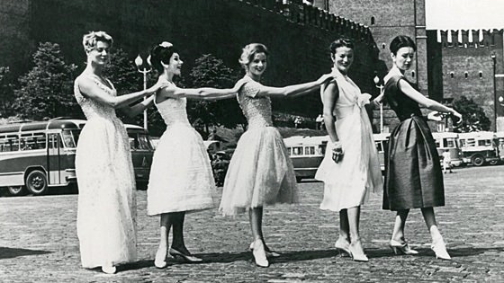
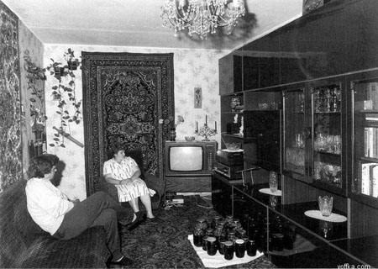
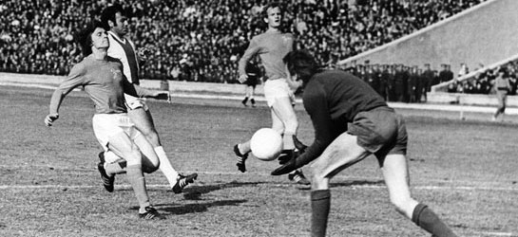
Висновок
Отже, епоха «застою» в радянській системі була передбачуваним явищем,яке партійні голови роками намагалися відтягнути. В цей період економічний занепад досяг мінусової точки, а суспільство уже майже не вірило у досягнення комунізму. Занепад виробництва,застаріла техніка, брехня та формальні закони створили з утопічної ідеології посміховисько, яке на кінець 80-х років дало великий поштовх для розпаду величної «імперії».
Радянська мода
Життя в Хрущовках
Футбольна команда «Зеніт»

